Slide 1
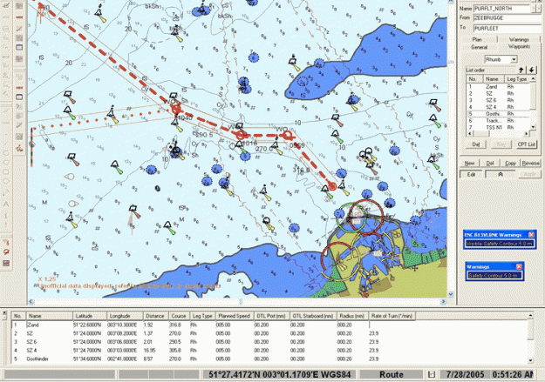


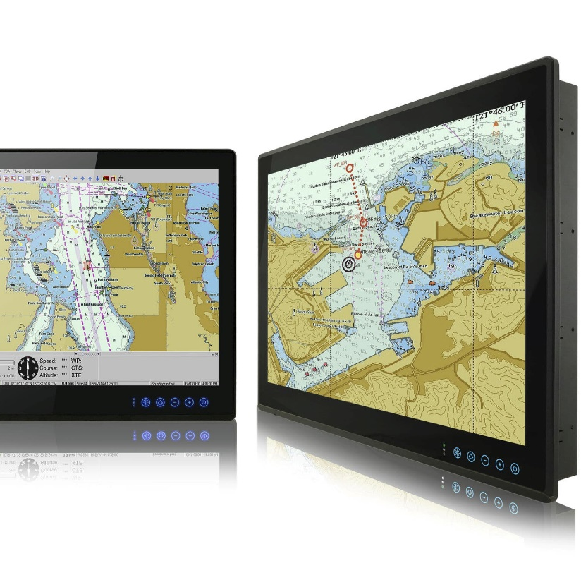


แนวทางการนำ
ระบบแสดงแผนที่เดินเรืออิเล็กทรอนิกส์ (ECS)
มาติดตั้งใช้งานกับเรือของภาคประชาชน

Slide 2


ระบบแสดงแผนที่อิเล็กทรอนิกส์ (Electronic Chart System)
ข้อแตกต่างระหว่าง ecs
สำหรับ เรือรบ กับ เรือภาคประชาชน
หัวข้อ | เรือรบ | เรือภาคประชาชน (เรือประมง และ เรือท่องเที่ยว)
การเชื่อมต่อ | GPS , AIS , ARPA , GYRO , ECHO SOUNDER | GPS , GYRO ( RADAR , AIS)
แผนที่ | S-57 , S-63 , BENC , AML , DNC , (ARCS , BSB) | S-63 , ARCS
เครื่องประมวลผล | MIL TYPE , INDUSTRIAL TYPE | COMMERCIAL TYPE

Slide 3
ระบบแสดงแผนที่อิเล็กทรอนิกส์ (Electronic Chart System)
ทดลองติดตั้งแนะนำ การใช้งาน
เสริมสร้างความรู้ความเข้าใจ
หาพันธมิตรศรชล.
แนวทางการนำระบบ ECS
ให้บริการกับเรือภาคเอกชน

Slide 4
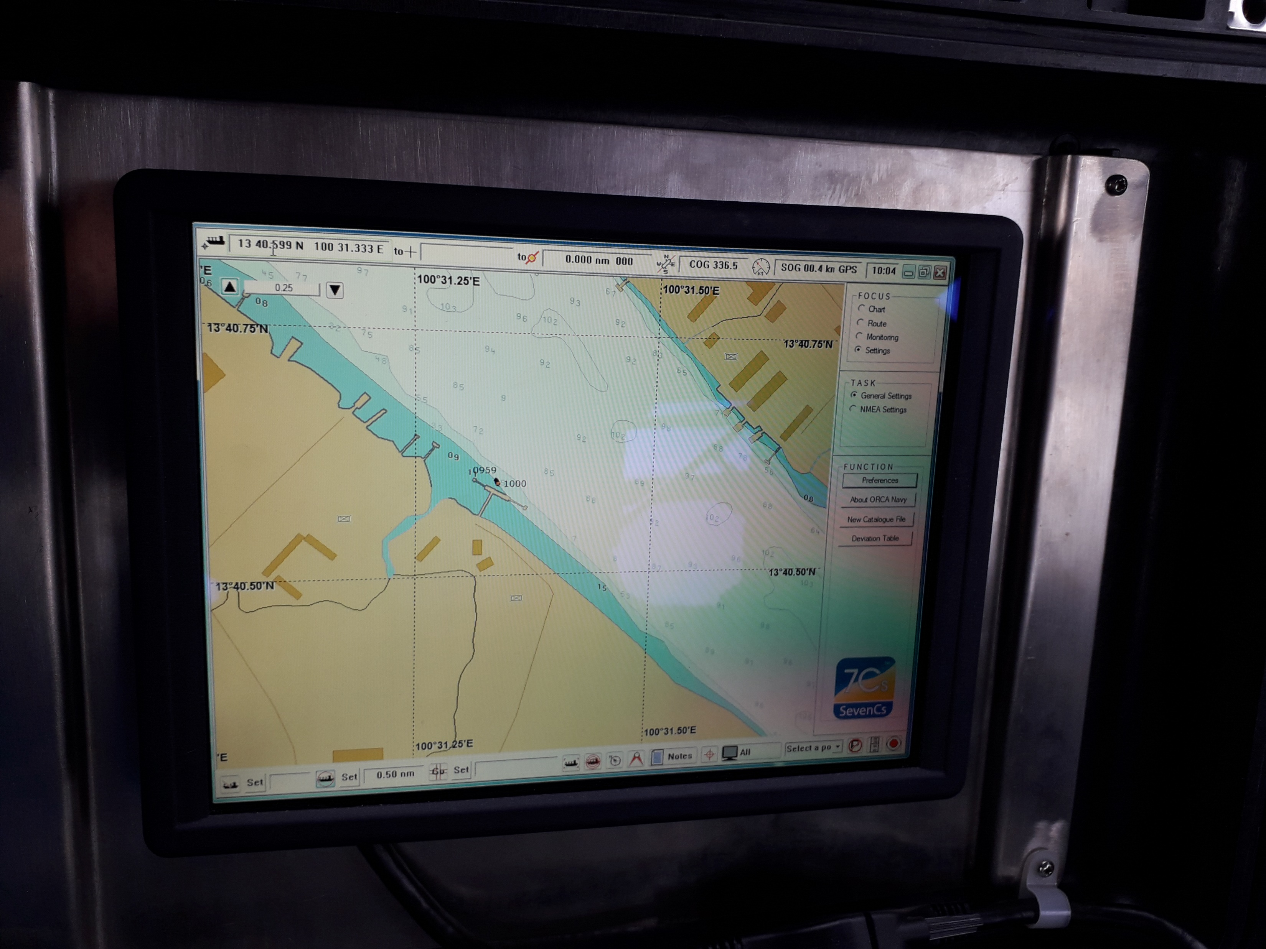
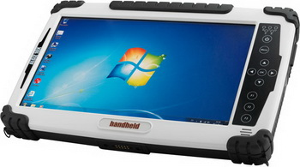
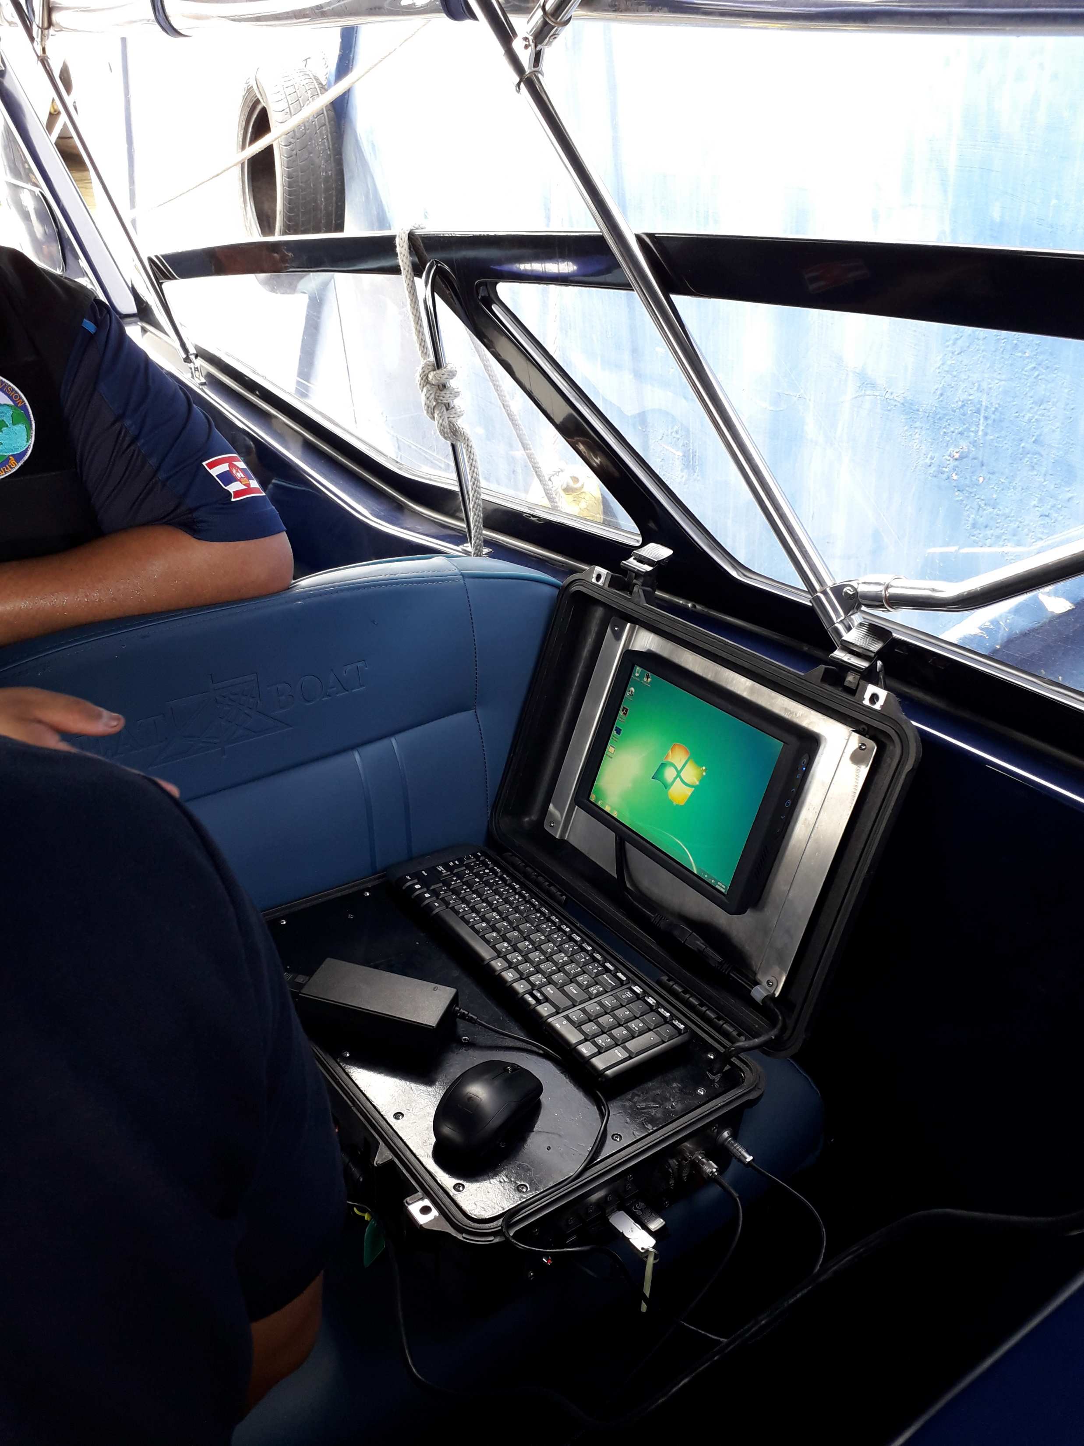
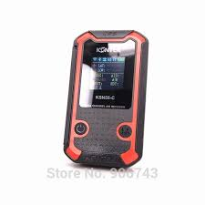


ระบบแสดงแผนที่อิเล็กทรอนิกส์ (Electronic Chart System)
ราคา < 30,000 บาท
AIS+GPS portable
ราคา < 60,000 บาท

